Slide 1
Anglický realismus

Slide 2
Anglický realismus
Začátky spojovány s měšťanským románem 17. a 18. století
Daniel Defoe – Robinson Crusoe
Johnatan Swift – Guliverovy cesty
Henry Fielding – Tom Jones

Slide 3
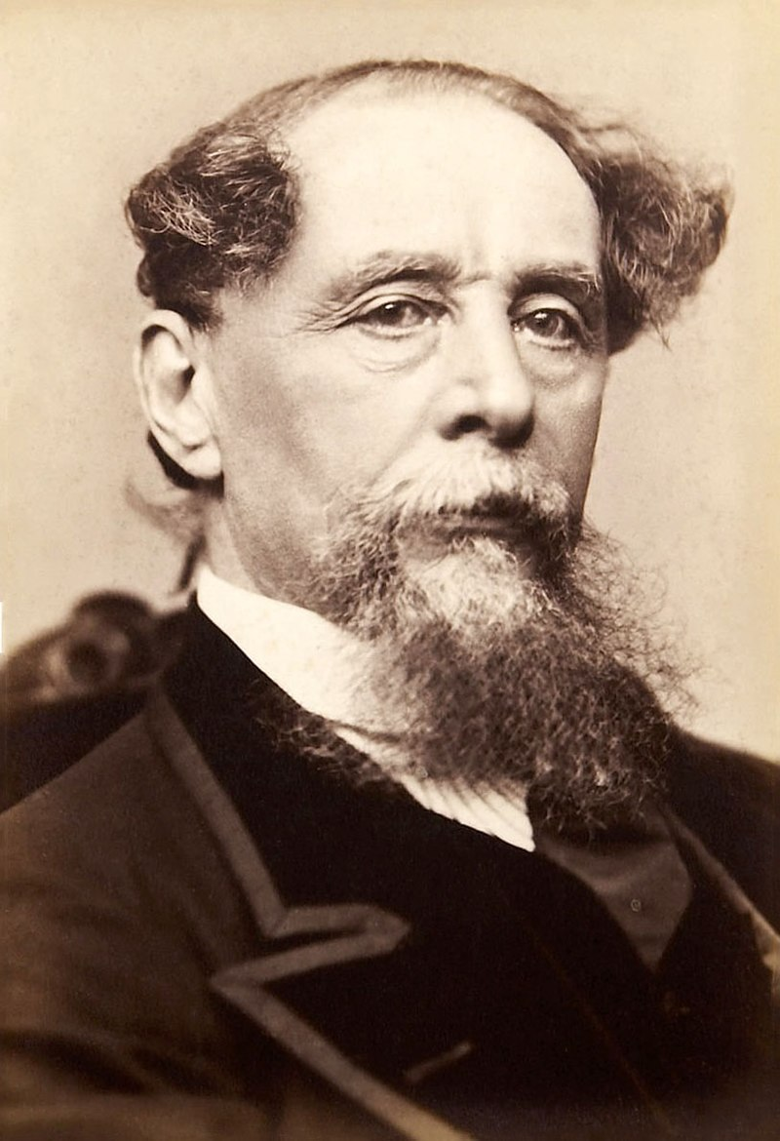
Charles dickens
Zpracovává zážitky ze svého neradostného dětství
Otec i s rodinou skončil ve vězení pro dlužníky
Už jako malý musel pracovat, ve škole ho týrali
Pracoval v továrně na leštidla na boty, v 15 letech se stal písařem
V 18 letech už byl autorem příběhů – vycházely v novinách
pod pseudonymem Boz
Svá díla věnoval dětem, sirotkům, jako byl on sám
Chtěl, aby na konci příběhu byl někdo, kdo se o ty děti postará

Slide 4
Dílo Charlese Dickense
Oliver Twist
Sociálně kritický román o životě nešťastného sirotka
David Copperfield
Román s autobiografickými rysy
Malá Doritka
Nadějné vyhlídky
Románové vyprávění o cestě sirotka Pipa za snem panského života
Starožitníkův krám
Kronika Pickwickova klubu – soubor příběhů vydávaných pod pseudonymem Boz, humoristický román

Slide 5
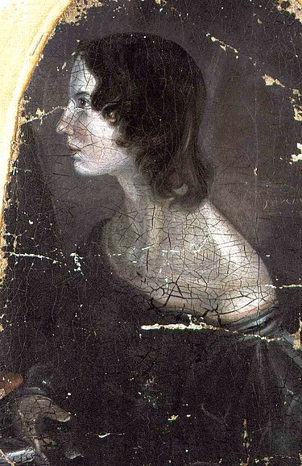
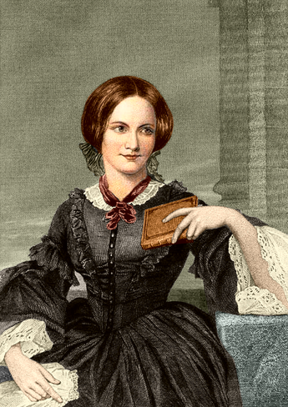
Emily a charlotte Brontëovy
Literárně nadané sestry ze severoanglického Yorkshiru
Emily
Román Na větrné hůrce
Charlotte
Román Jana Eyrová

Slide 6
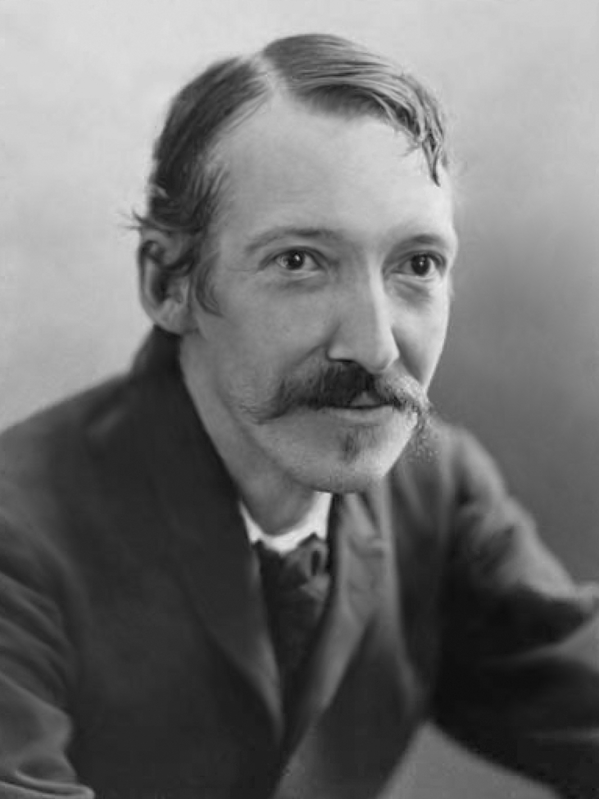
Robert louis Stevenson
Autor řady dobrodružných románů a povídek
Dílo:
Poklad na ostrově – klasické dílo dětské literatury
Podivuhodný případ doktora Jekylla a pana Hyda
symbolické zpodobení dvojí lidské povahy

Slide 7
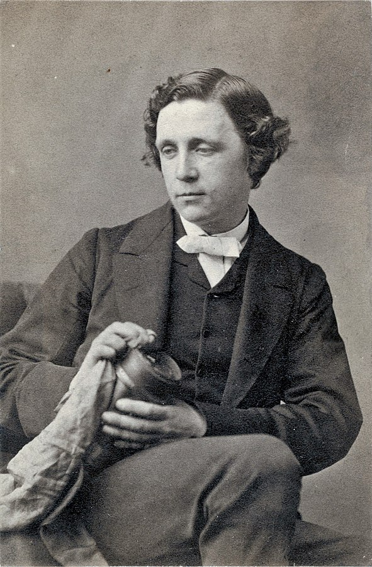
Lewis Carroll
Alenka v říši divů
Za zrcadlem a s čím se tam Alenka setkala (volné pokračování)

